Slide 1

LĨNH VỰC PHÁT TRIỂN NHẬN THỨC
HOẠT ĐỘNG: KHÁM PHÁ
Đề tài: Gạo nếp - Gạo tẻ
Lứa tuổi: 4-5 tuổi
Thời gian: 25-30 phút
Giáo viên: Phạm Thị Duyên

Slide 2


Ổn định tổ chức

Slide 3
Một số hình ảnh các loại gạo

Slide 4

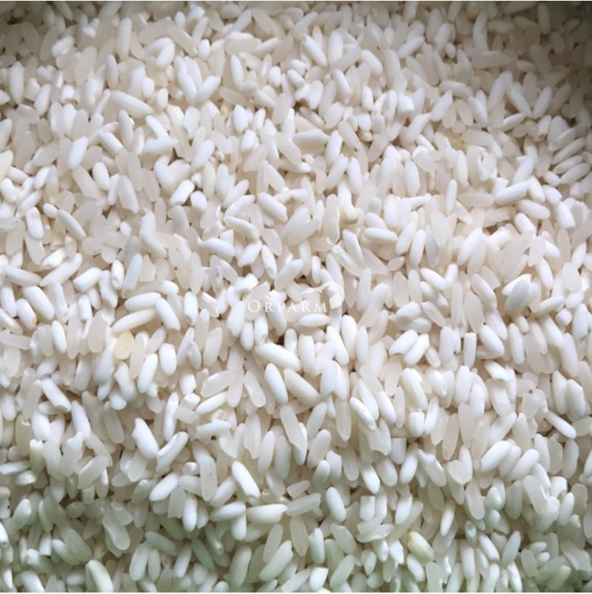
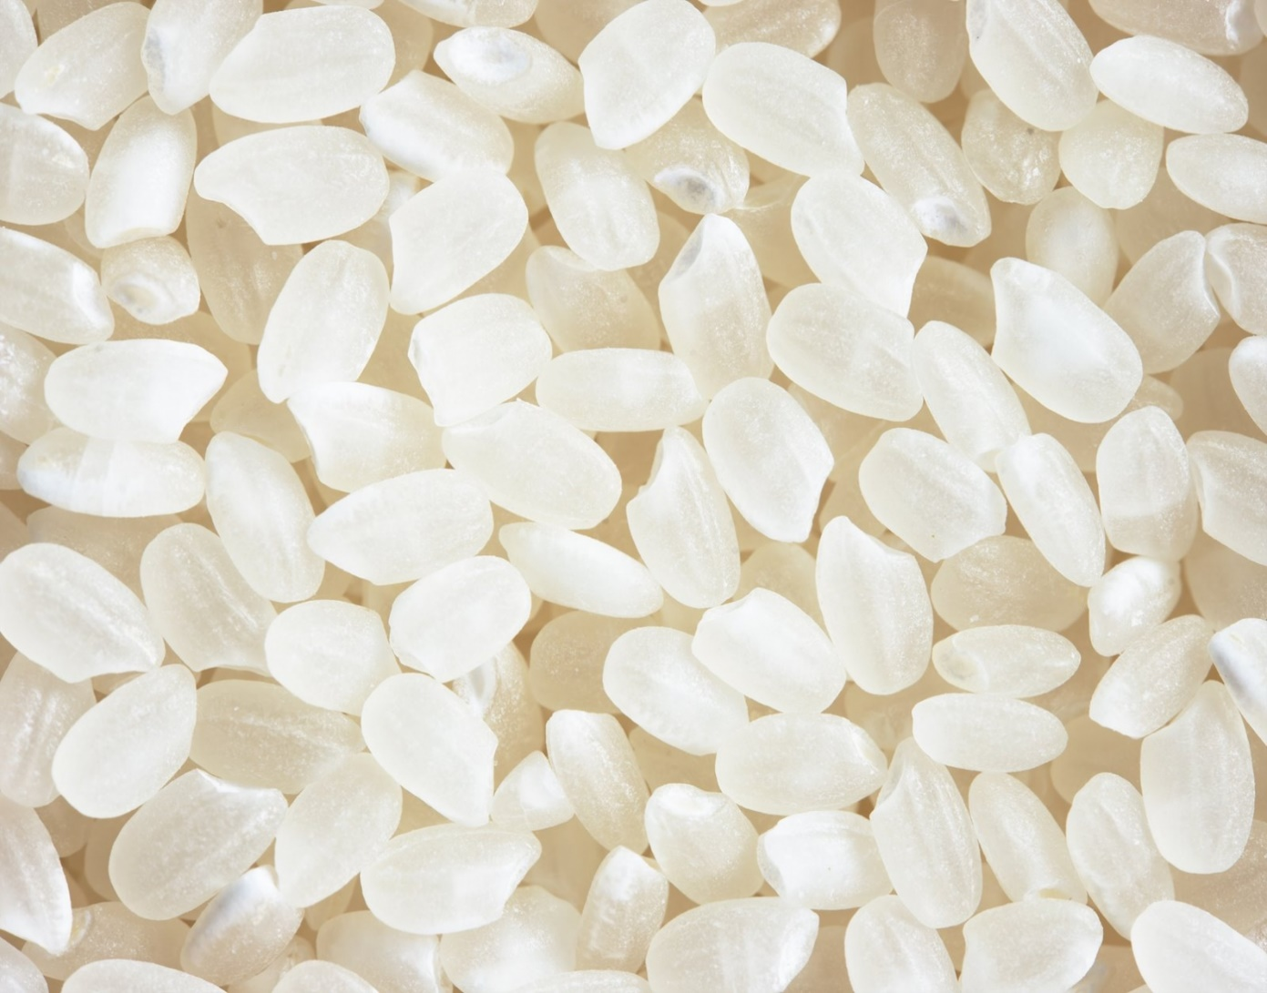
Gạo nếp Tây Bắc
Gạo tẻ Nhật hạt tròn

Slide 5
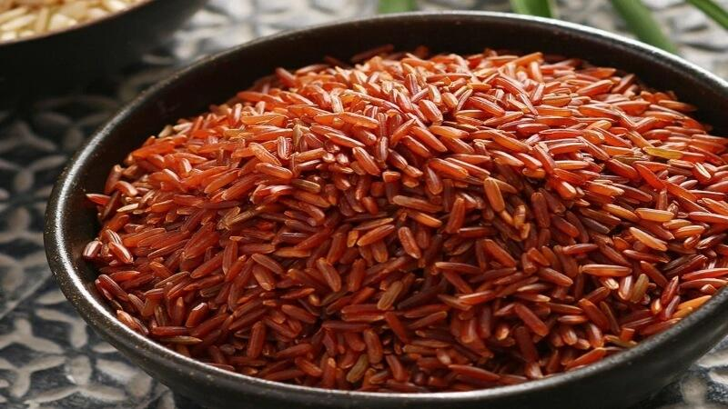
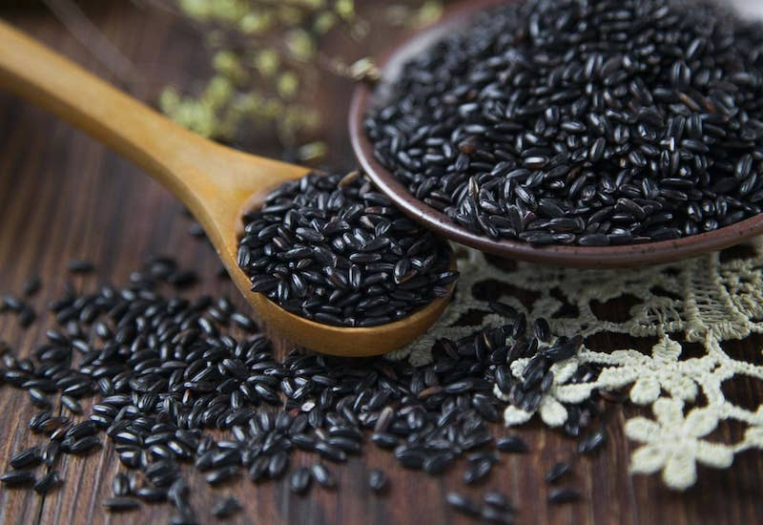
Gạo lứt
Gạo nếp đen (gạo nếp cẩm)

Slide 6
Quy trình làm ra hạt gạo

Slide 7

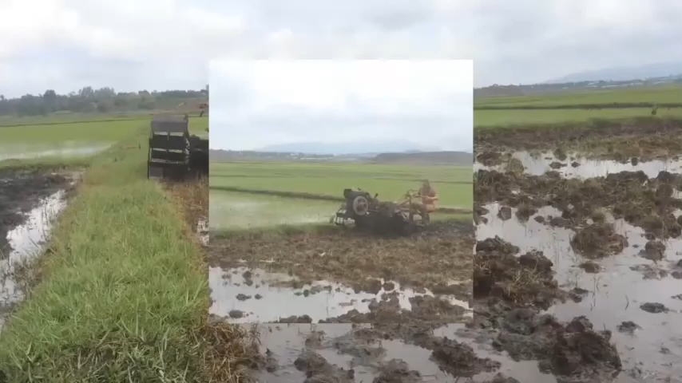

Slide 8
Trò chơi 1:
Cùng nhau đua tài

Slide 9
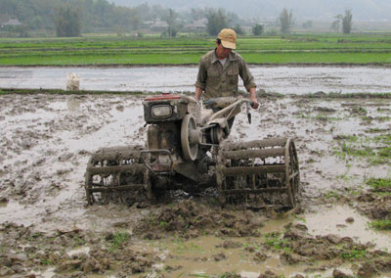
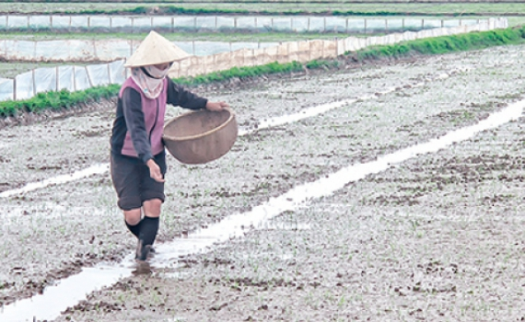
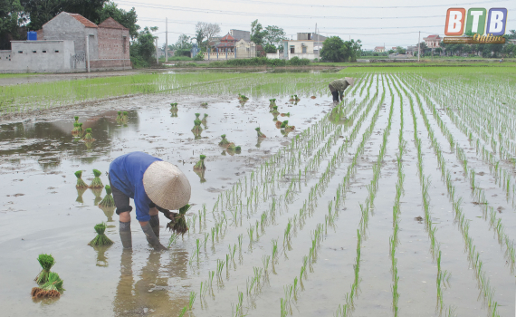
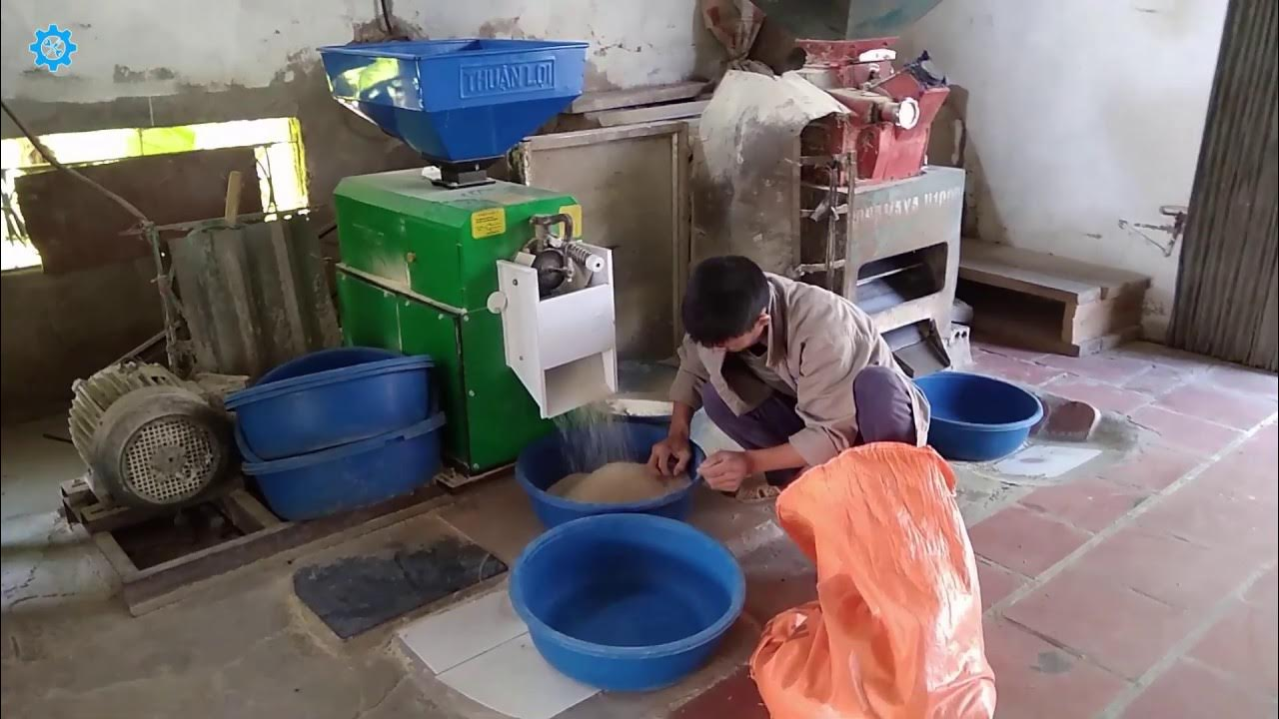
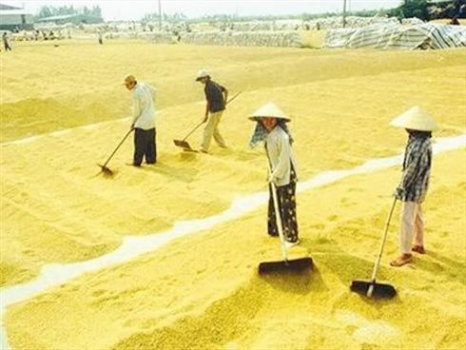
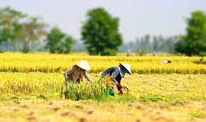
1. Làm đất
2. Gieo mạ
3. Cấy lúa
6. Sát gạo
5. Phơi lúa
4. Gặt lúa

Slide 10

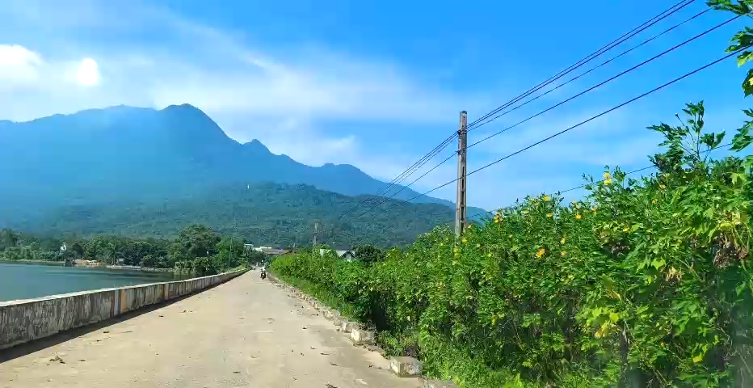
Trò chơi 2:
Đem gạo về nấu cơm

Slide 11
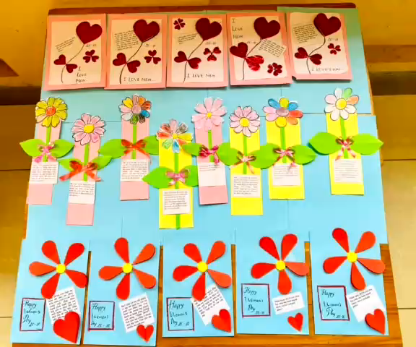
Vận động nhẹ:
Yoga “Hạt thóc nảy mầm”

Slide 12

Một số sản phẩm làm ra từ gạo nếp – gạo tẻ

Slide 13
Chúc các cô mạnh khoẻ
Chúc các bé chăm ngoan, học giỏi

